Slide 1
유전자 클로닝에 사용되는 Vector

Slide 2
Plasmid pBR322 : 초기에 개발되었음
Amp: ampicillin 내성 유전자
Tet : tetracyclin 내성유전자
Ori : 복제원점
사용방법: Pst1 혹은 BamH1 자리에 유전자를 클로닝하면 항생제 내성이 없어진다는 점을 이용하여 유전자가 클로닝되었는지 확인함

Slide 3
pBR322 개발과정

Slide 4
삽입 불활성화

Slide 5
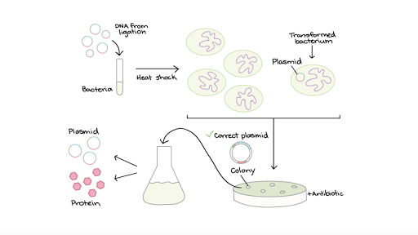
Selection(재조합 plasmid로 형질전환된 세균의 선별)

Slide 7
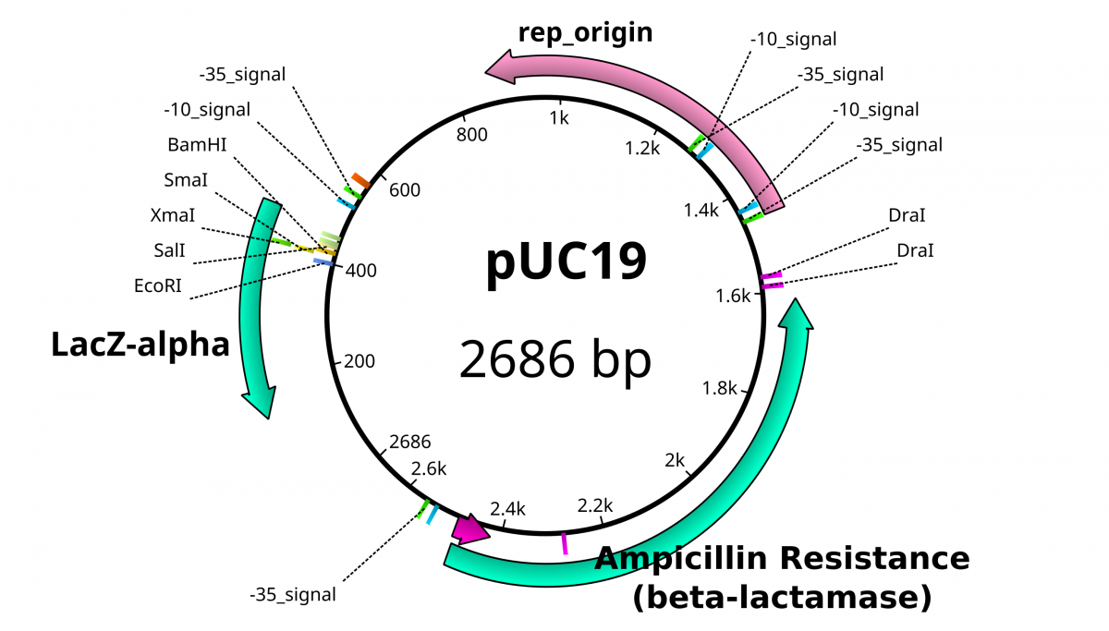
pUC19 plasmid

Slide 8
Lactose operon
IPTG

Slide 11
α-complementation
-β-galactosidase(aa 1024)는 aa 1-92(α peptide 조각)와 aa 93-1024(ω peptide 조각)부분으로 나누었을 때 각각은 효소 활성이 없지만 다시 두 조각을 합쳐면 활성이 살아난다.

Slide 13
White colony: 유전자가 클로닝된 콜로니
Blue colony : 유전자가 클로닝 안된 콜로니

Slide 14
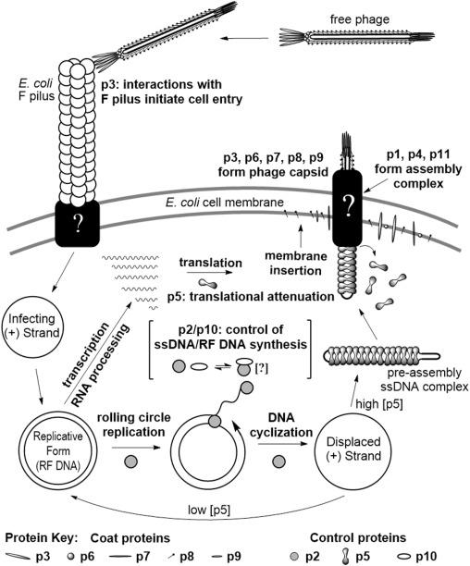
Filamentous Bacteriophage M13, fd f1, Ff: 단선 원형 DNA 게놈

Slide 15
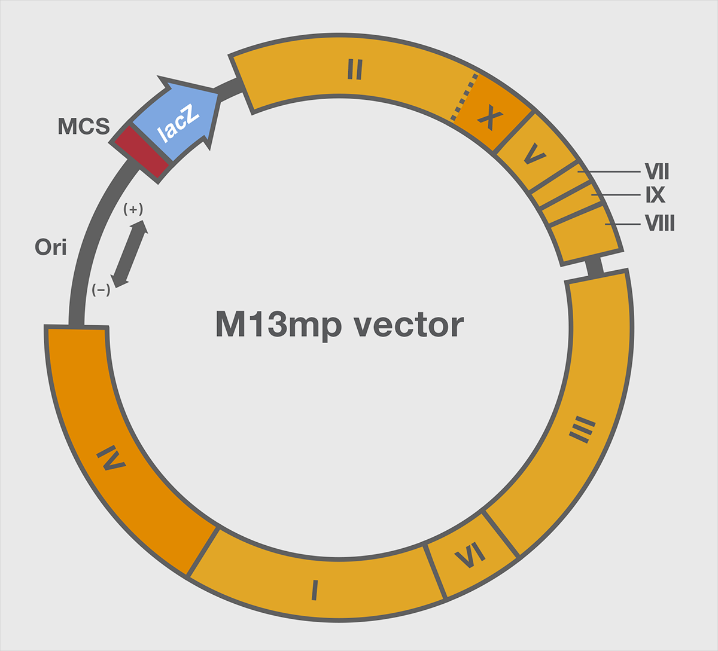
MCS: multiple cloning site(여러가지 제한효소자리)

Slide 17
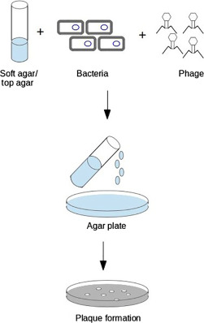
Bacteriophage 배양

Slide 18
M13의 복제원점을 갖고 있다
M13을 감염시켜 단선 DNA를 얻을 수 있다

Slide 19
Baceriophage T7, Baceriophage SP6에 있는 promoter 를 갖고 있어서 시험관내에서 T7 RNA polymerase 혹은 SP6 RNA polymerase를 첨가하여 cloning 된 DNA로부터 RNA를 합성할 수 있다

Slide 20
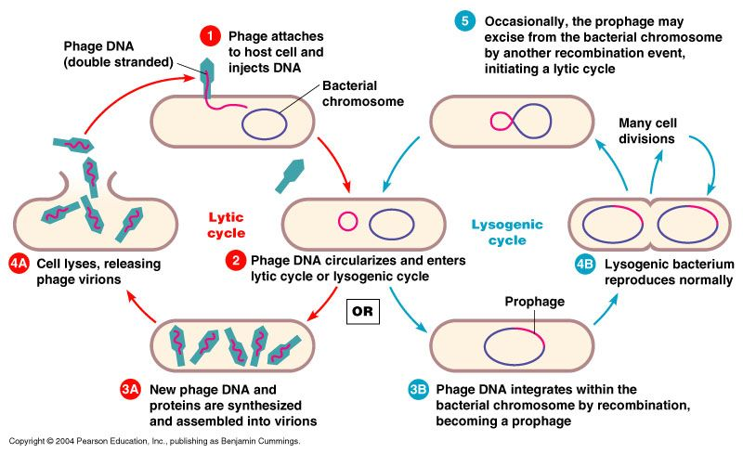
Bacteriopage λ : 이중나선 선상 DNA 게놈(48.5Kb)

Slide 21
COS

Slide 23
Packaging 에 필요한 게놈의 크기는 38~51Kb이어야 함

Slide 24
삽입형 vector: 최대 9Kb 크기의 DNA cloning 가능, 게놈 라이브러리 제작에 사용

Slide 25
치환형 vector: 9~23Kb 크기를 cloniong 가능

Slide 26
In vitro packaging : cos부위가 있어야 가능

Slide 27
대장균에 감염

Slide 28
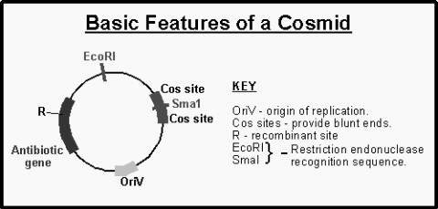
Cosmid plasmid: bacteriophage λ 의 cos 부위를 삽입시킨 plasmid: 35~40Kb의 크기를 cloning 가능, 게놈 라이브러리 제작에 사용

Slide 29
BamH1 site에 cloning 하고 Xba1으로 절단한 후
In vitro packaging→대장균 감염→plasmid로 유지됨

Slide 30
BAC(bacterial artificial chromosome) vector:수백 Kb 크기 cloning 가능
F plasmid의 복제원점을 갖고 있다. 단일 사본 plasmid
게놈 라이브러리 제작에 사용

Slide 31
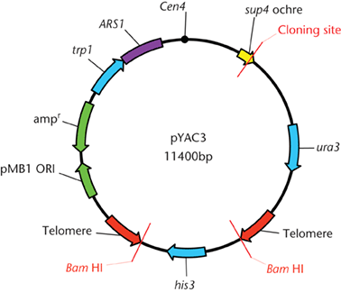
YAC(Yeast artificial chromosome) vector, 100Kb~수Mb 크기를 cloning 가능, 게놈 라이브러리 제작에 사용
Cen4: 효모의 centromere(동원체)
ARS1: 효모의 복제원점(autonomous replicating sequence)
Telomere: 효모의 텔로미어

Slide 32
Bacteriophage P1-derivd vector: 100~300Kb 크기 cloning 가능
Neomycin 첨가 배지에서 Plasmid 로 유지하거나,
Lytic cycle을 유도하여 phage 로 증식시킬 수 있다

